Slide 1
UD02. Administración de Servidores
PARTE I - SERVIDORES WEB

Slide 2
Licencia
Toda la documentación de esta asignatura queda recogida bajo la licencia de Creative Commons
https://creativecommons.org/licenses/by-nc-nd/4.0/
En el caso de incumplimiento o infracción de una licencia Creative Commons, el autor, como con cualquier otra obra y licencia, habrá de recurrir a los tribunales. Cuando se trate de una infracción directa (por un usuario de la licencia Creative Commons), el autor le podrá demandar tanto por infracción de la propiedad intelectual como por incumplimiento contractual (ya que la licencia crea un vínculo directo entre autor y usuario/licenciatario). El derecho moral de integridad recogido por la legislación española queda protegido aunque no aparezca en las licencias Creative Commons. Estas licencias no sustituyen ni reducen los derechos que la ley confiere al autor; por tanto, el autor podría demandar a un usuario que, con cualquier licencia Creative Commons, hubiera modificado o mutilado su obra causando un perjuicio a su reputación o sus intereses. Por descontado, la decisión de cuándo ha habido mutilación y de cuándo la mutilación perjudica la reputación o los intereses del autor quedaría en manos de cada Juez o Tribunal.

Slide 3
Introducción
El protocolo estándar de transferencia de la Web es el HTTP (HyperText Transfer Protocol). Cada interacción consiste en una solicitud ASCII seguida de una respuesta de tipo MIME RFC 8223. Aunque la conexión de transporte se realiza mediante el protocolo TCP, el estándar no requiere formalmente su uso.
El protocolo HTTP consiste en dos elementos bastante diferentes: las solicitudes de los clientes a los servidores y las respuestas en el otro sentido. La primera palabra de la línea de solicitud completa es sencillamente el nombre del método (comando) a ejecutar y a continuación la página de la Web (u objeto general). Los métodos existentes se listan en la tabla siguiente, siendo sensibles al contexto (mayúsculas y minúsculas), por lo cual GET es un método válido pero get no lo es.

Slide 4
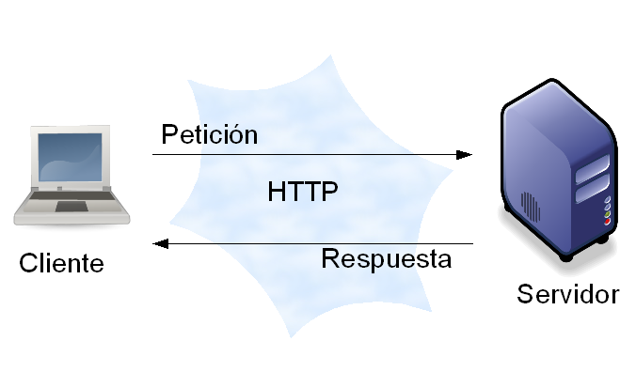
Introducción. Arquitectura cliente/servidor
Notes:
La arquitectura cliente-servidor es un modelo de aplicación distribuida en el que las tareas se reparten entre los proveedores de recursos o servicios, llamados servidores, y los demandantes, llamados clientes. Un cliente realiza peticiones a otro programa, el servidor, quien le da respuesta. Esta idea también se puede aplicar a programas que se ejecutan sobre una sola computadora, aunque es más ventajosa en un sistema operativo multiusuario distribuido a través de una red de computadoras.

Slide 5




Introducción. Cliente HTTP
Desde el punto de vista del usuario, la Web consiste en un enorme conjunto a nivel mundial de documentos, llamados páginas. Cada página puede contener vínculos (enlaces) con otras páginas situadas en cualquier lugar del mundo.

Slide 6
Introducción. Cliente HTTP
El navegador web trabaja conjuntamente con un servidor HTTP que es el programa que almacena las páginas Web. Esta relación entre los dos programas es la anteriormente nombrada Arquitectura "Cliente - Servidor", donde el navegador web es el cliente. La forma en que se comunican es el llamado "Protocolo HTTP".

Slide 7
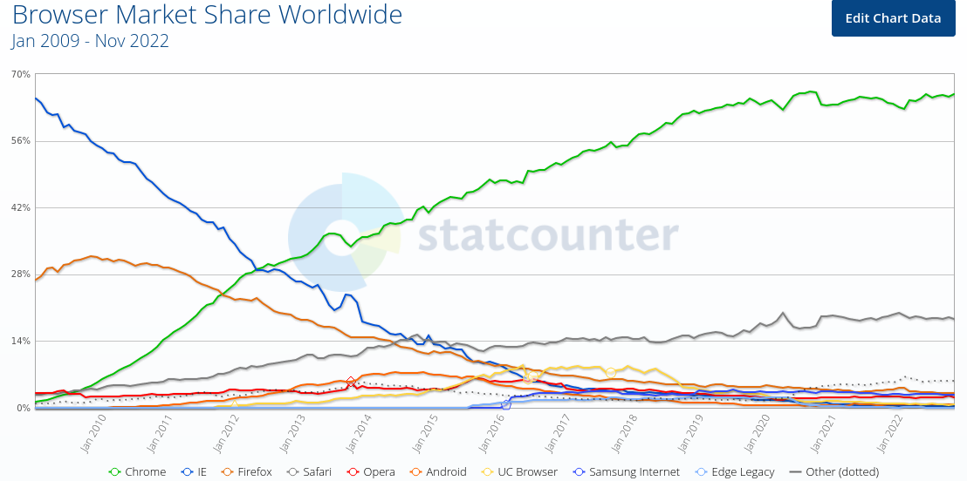

Clientes HTTP
Usage share of web browsers
Chrome. 64.92%
Safari. 15.97%
Firefox. 4.33%
Samsung Internet. 3.29%
UC Browser. 2.94%
Opera. 2.34%
Edge. 2.05%
Internet Explorer...

Slide 8






Servidor web (HTTP)
El servidor HTTP es el programa que atiende las peticiones de los clientes Web y proporciona las páginas solicitadas. El servidor HTTP utiliza, de forma general, el puerto 80 TCP para la recepción de las peticiones de los clientes.

Slide 9
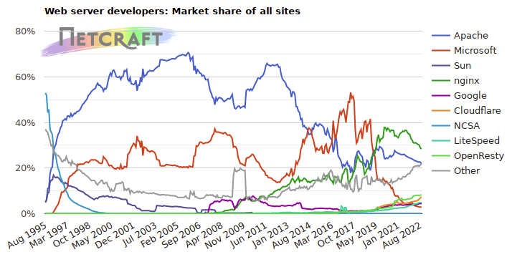
Servidor web (HTTP). ¿Diferencias?
Arquitectura utilizada.
Tecnología usada.
Tipo de soluciones.

Slide 10

Servidores web para Microsoft Windows
Los principales servidores web que se utilizan para el SO Linux son:
Notes:
Apache http server
Apache Tomcat

Slide 11
Servidor web (HTTP). Diferencias
Busca las principales diferencias entre los diferentes software de servidores web.
RECURSO
VS

